Slide 1
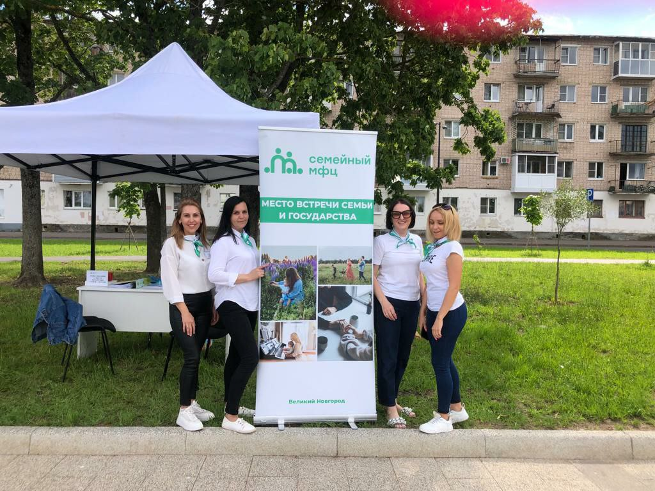
Государственное областное автономное учреждение
«Новгородский областной центр «Семья»
Организация работы выездной службы
«Семье навстречу»
Семейного многофункционального центра
Великого Новгорода

Slide 2
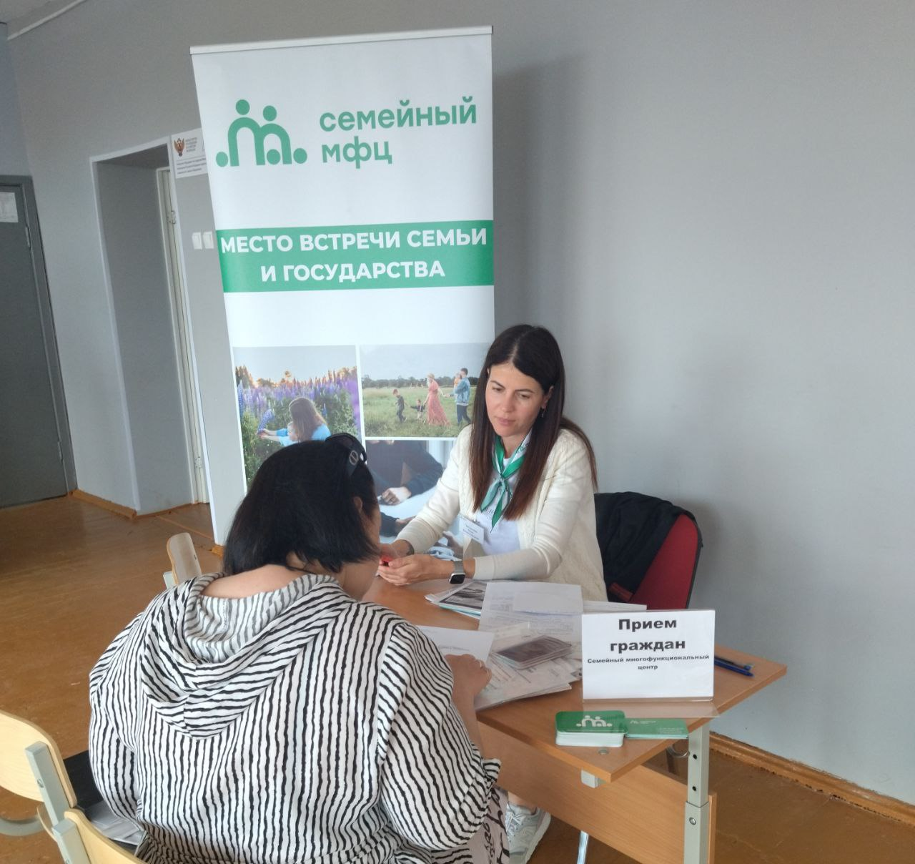
Государственное областное автономное учреждение
«Новгородский областной центр «Семья»
2
Цель создания выездной службы «Семье навстречу» - оказание комплекса социальных услуг по принципу «одного окна» семьям с детьми, проживающим в отдаленных населенных пунктах Новгородского муниципального района.
Выездная служба «Семье навстречу» - новый социальный сервис для комплексного решения проблем семей в сложных обстоятельствах, затрудняющих жизнь ребенка, в деятельности Семейных многофункциональных центров.
Организация межведомственного взаимодействия с органами и организациями для оказания комплексной и всесторонней помощи семьям с детьми в различных жизненных ситуациях, проживающим в отдаленных населенных пунктах
Повышение информированности семей с детьми, проживающих в отдаленных населенных пунктах о возможности получения комплексной социальной помощи
Выявление семей, нуждающихся в помощи, в проактивном режиме
Оказание комплекса услуг семьям с детьми в режиме «одного окна» по месту жительства

Slide 3
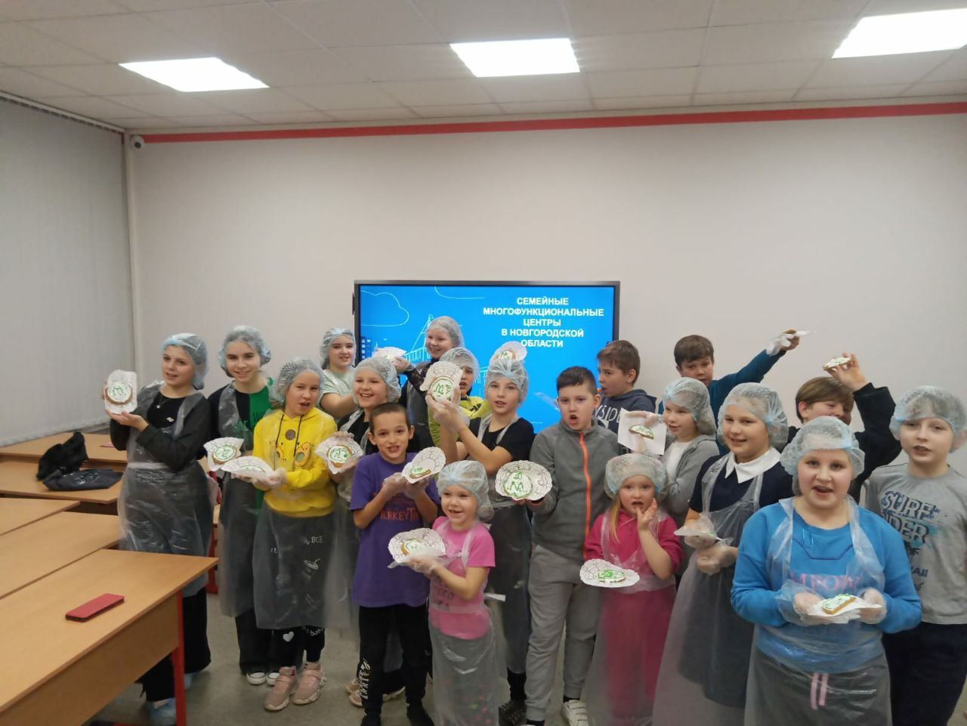
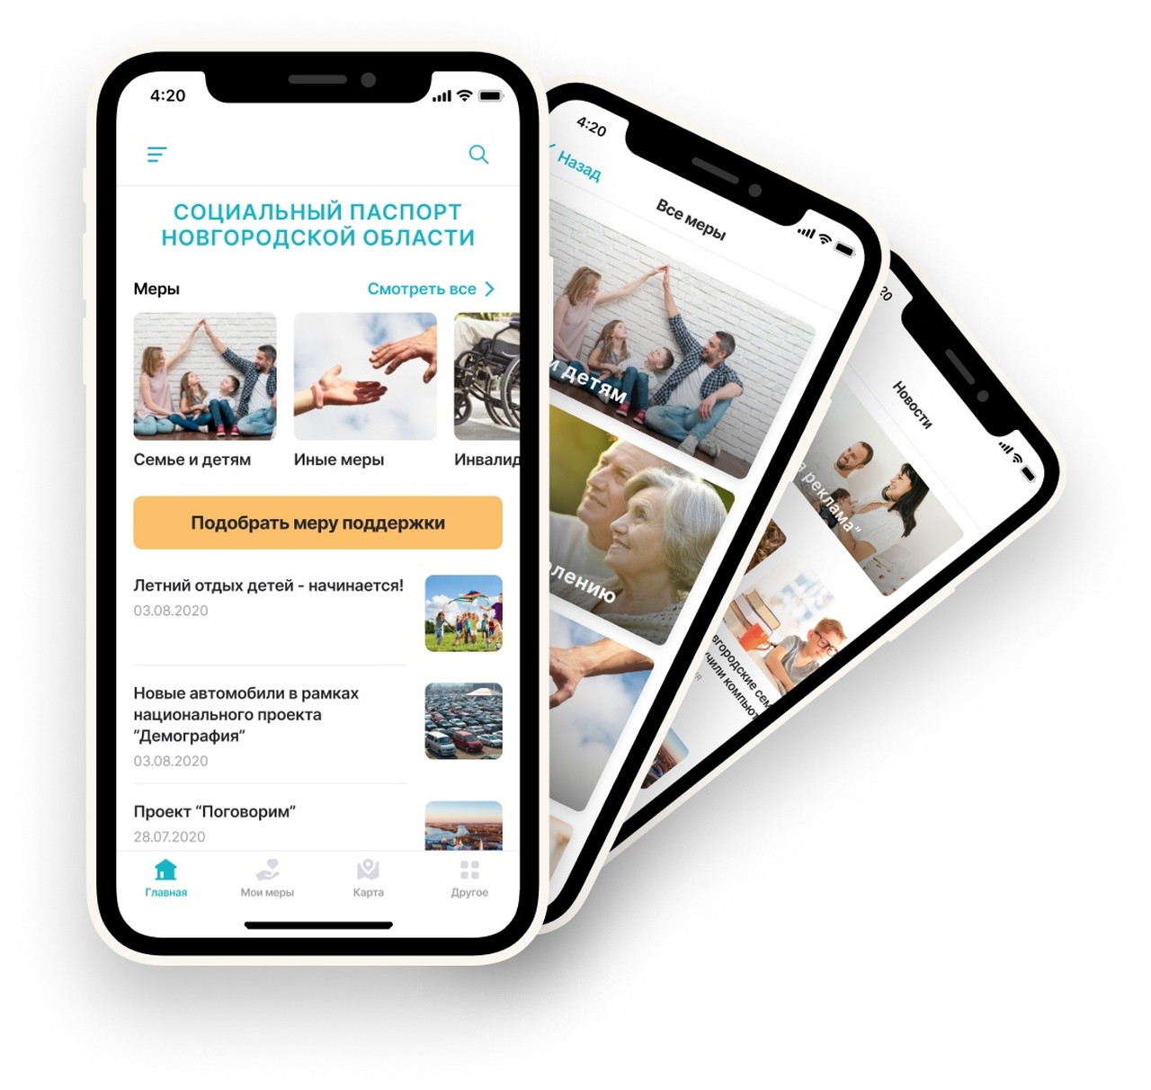
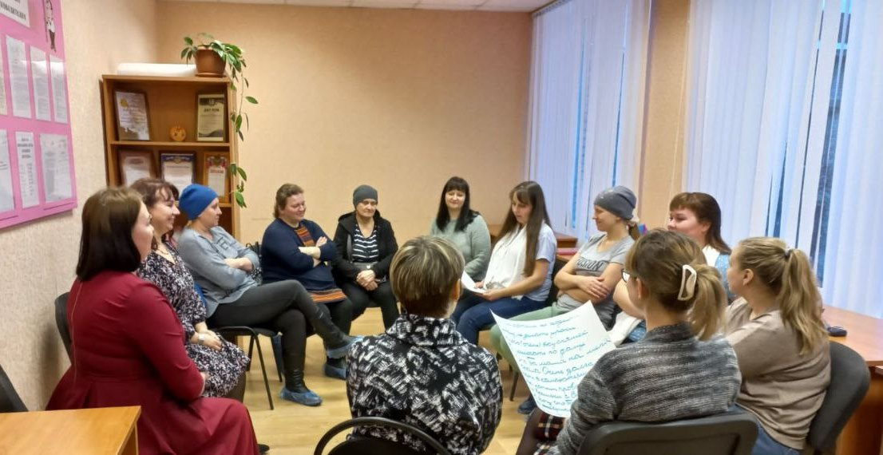
Выездная служба «Семье навстречу»
3
15 соглашений с заинтересованными организациями, муниципальными и государственными организациями, общественными и некоммерческими организациями, по оказанию комплексной помощи семьям с детьми;
14 выездов;
проинформировано 1350 семей с детьми о мерах социальной поддержки;
выявлено 11 фактов семейного неблагополучия;
комплексную помощь получили 350 семей с детьми;
численность семей, преодолевших трудную жизненную ситуацию — 216
Мастер-классы, интерактивные занятия
Психологическая, юридическая помощь
Индивидуальное и групповое консультирование
Прием заявлений на меры социальной поддержки семей с детьми
Консультации специалистов организаций, работающих с семьями с детьми

Slide 4
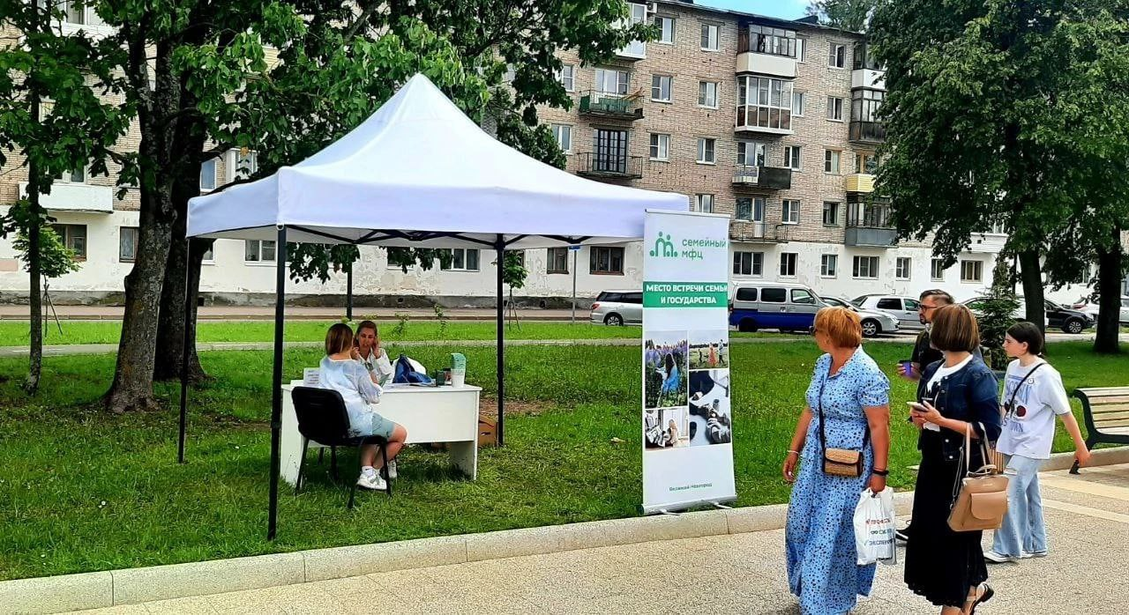
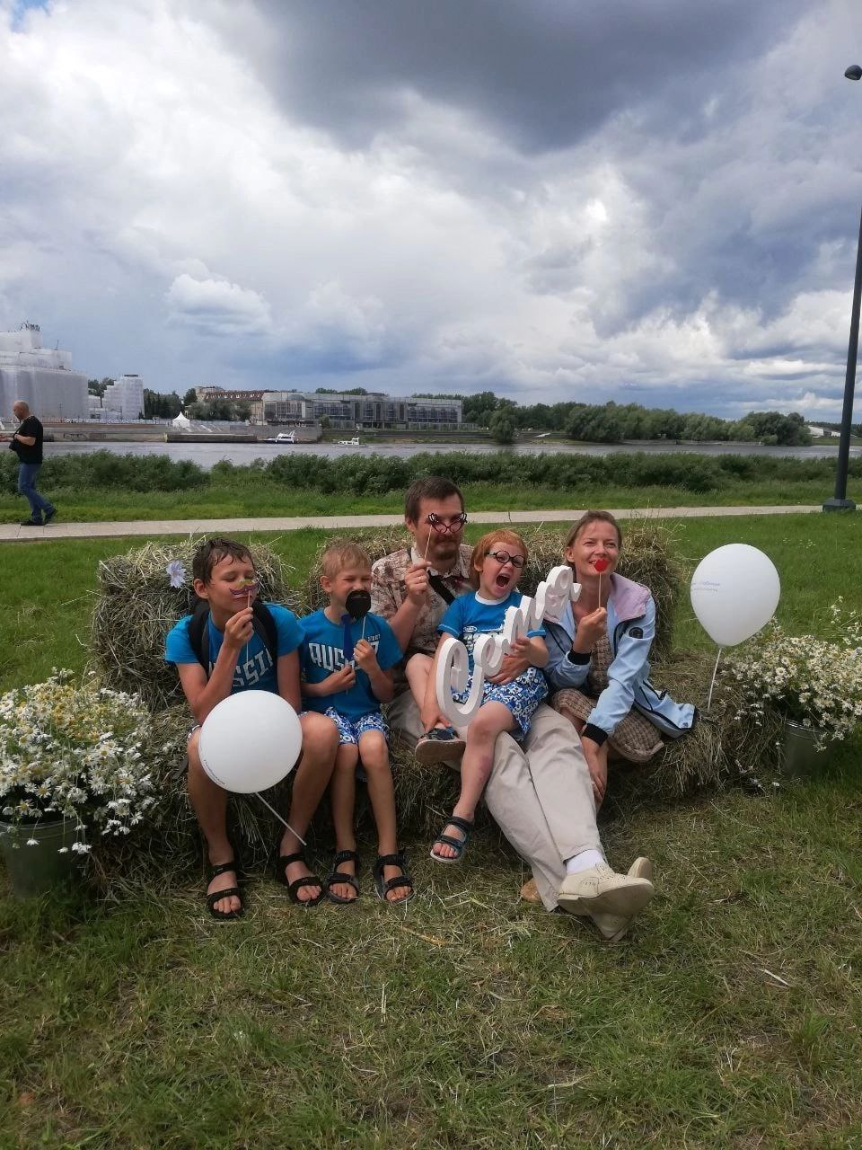
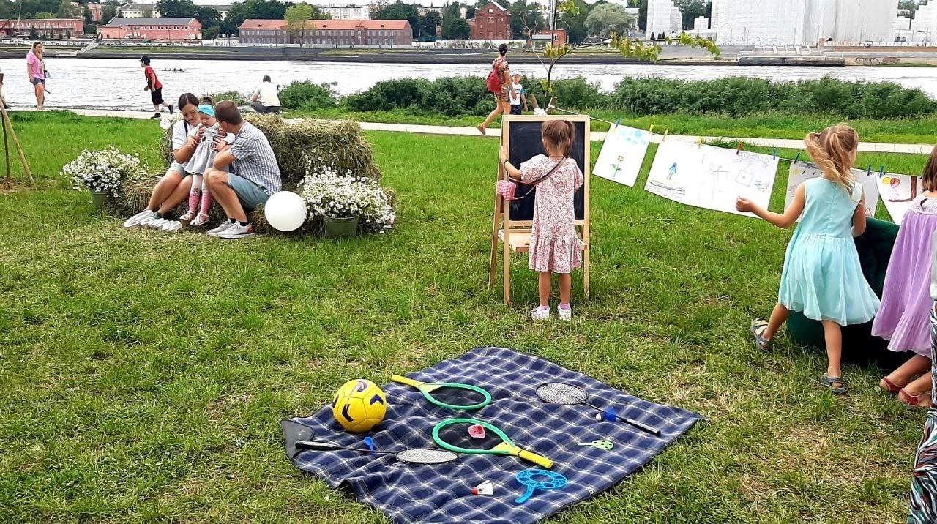
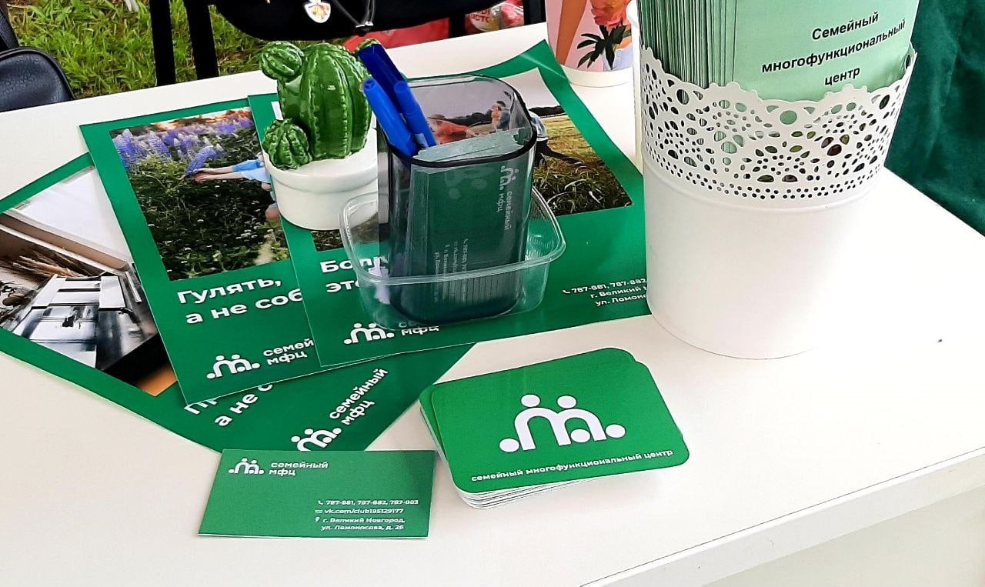
4
Развитие выездной службы «Семье навстречу»
Расширение спектра услуг, предоставляемых Семейным МФЦ.
Привлечение новых организаций для межведомственного взаимодействия с назначением ответственных лиц для решения вопросов обратившихся семей в режиме «одного окна».
Проведение анкетирования, онлайн-опросов клиентов для повышения эффективности предоставления услуг клиентам исходя из их потребностей.
Популяризация
бренда СМФЦ.

Slide 5
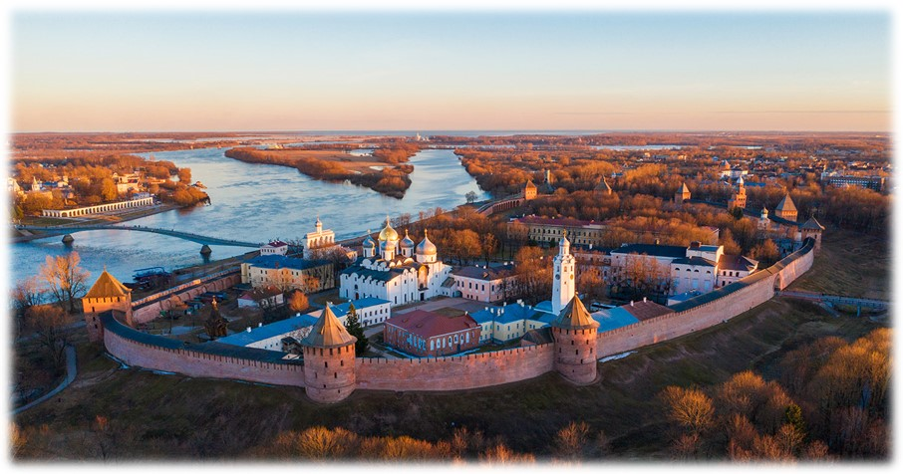
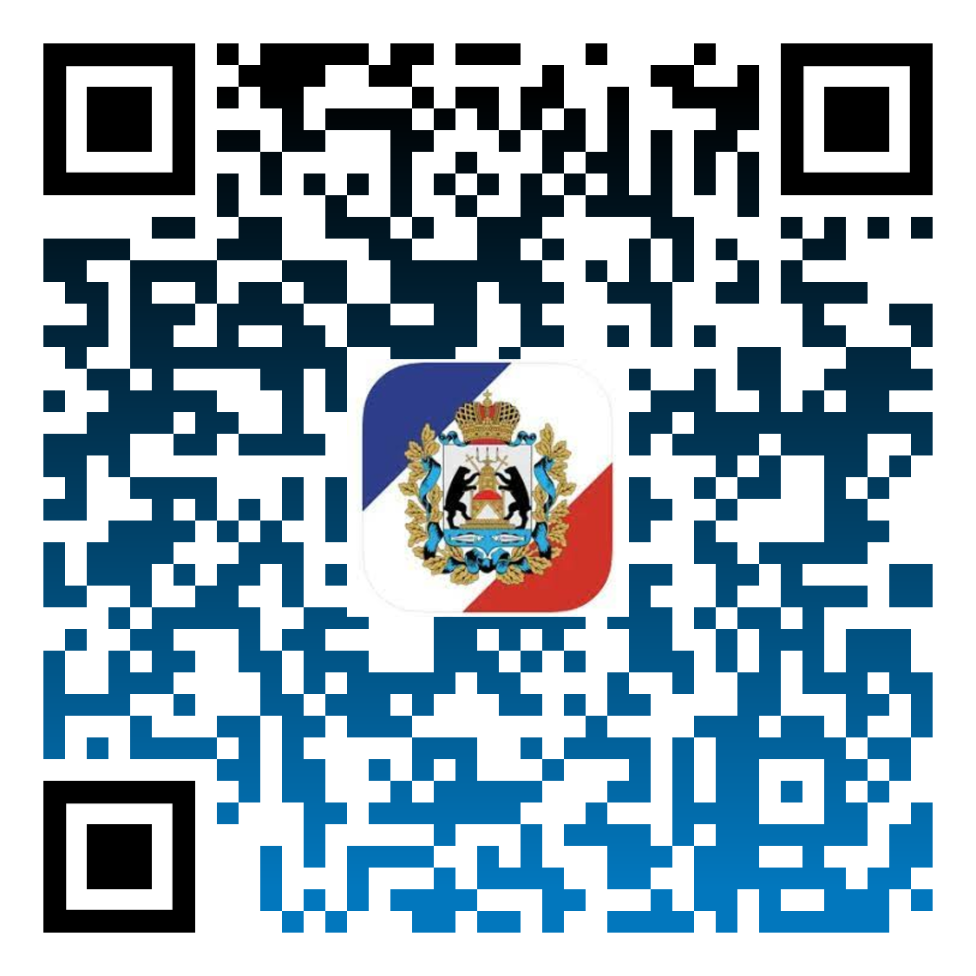
КОНТАКТы
5
КОНТАКТНЫЕ ДАННЫЕ
Государственное областное автономное учреждение «Новгородский областной центр «Семья»
Адрес: Новгородская область, Великий Новгород, улица Великая, дом 8
Телефон: 8(8162)77-60-24
Электронная почта: centrsemianov@yandex.ru
Семейный МФЦ
Адрес: Новгородская область, Великий Новгород, улица Ломоносова, дом 26
Телефон: 8(816) 78-78-81, 78-78-82, 78-78-83
Приложение Социальный паспорт
Новгородской области

